Slide 1

MĨ THUẬT LỚP 1
CHỦ ĐỀ 2: THIÊN NHIÊN
BÀI 3: NHỮNG CHÚ CÁ ĐÁNG YÊU
TIẾT 2: VẼ CÁ
PHÒNG GIÁO DỤC VÀ ĐÀO TẠO QUẬN LONG BIÊN

Slide 2

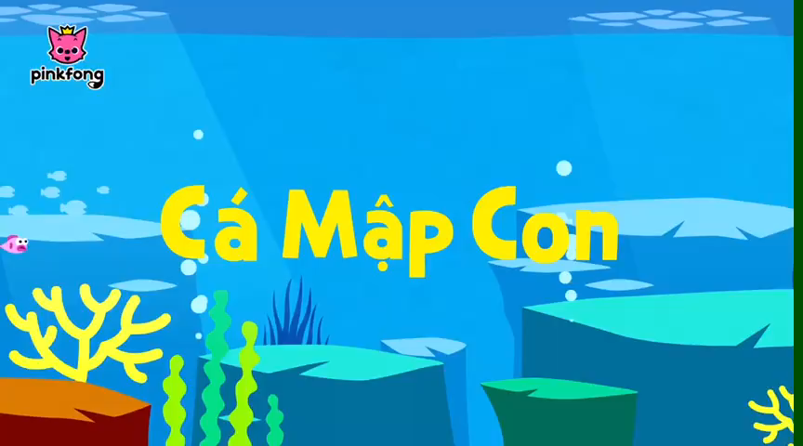
KHỞI ĐỘNG

Slide 3



CHUẨN BỊ ĐỒ DÙNG
- Sách học Mĩ thuật lớp 1.
- Vở vẽ A4 hoặc giấy vẽ.
Màu vẽ.
Bút chì, tẩy.

Slide 4
YÊU CẦU CẦN ĐẠT
Học sinh nhận biết hình dáng, đặc điểm, các bộ phận và vẻ đẹp của một số loại cá.
Học sinh biết cách vẽ và vẽ được con cá và tô màu theo ý thích.
Yêu thiên nhiên. Có ý thức giữ gìn, bảo vệ môi trường biển.

Slide 5
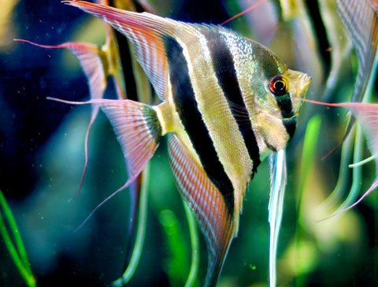
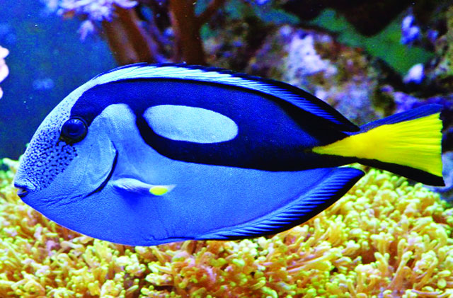
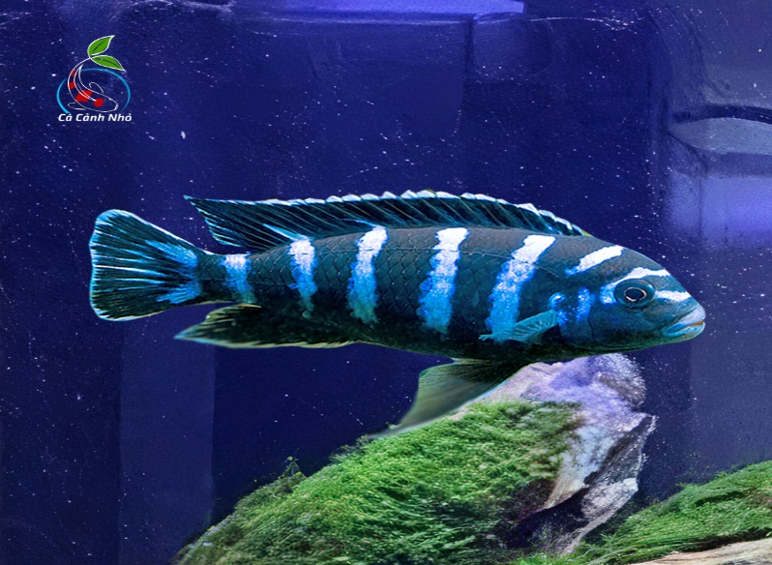
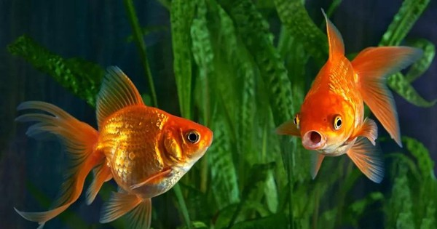

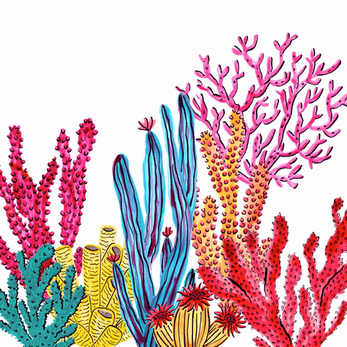
1.KHÁM PHÁ
Nêu tên các loại cá ?
Em hãy mô tả hình dáng, màu sắc của các loại cá ?
Con cá gồm các bộ phận nào?
Kể tên một vài loại cá mà em biết ?
-
Cá Thần tiên
Cá Đuôi gai
Cá Ali
Cá vàng

Slide 6

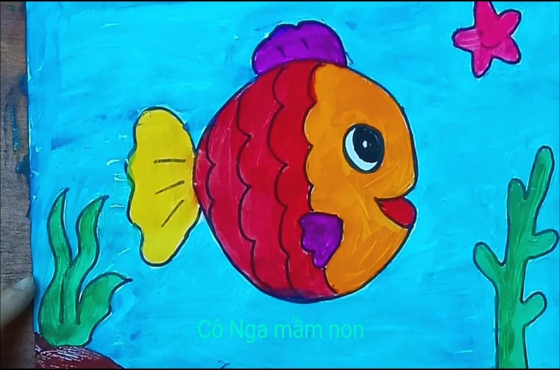
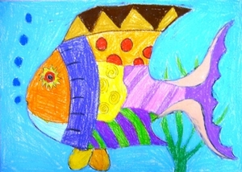

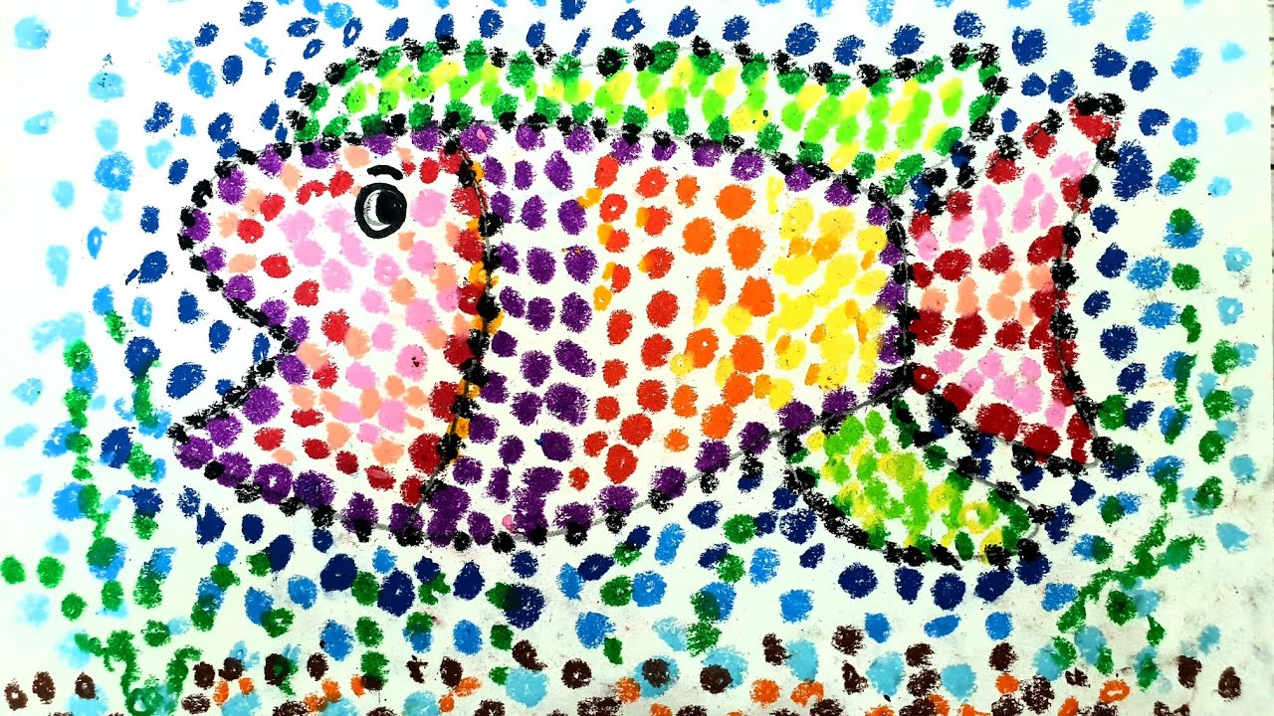
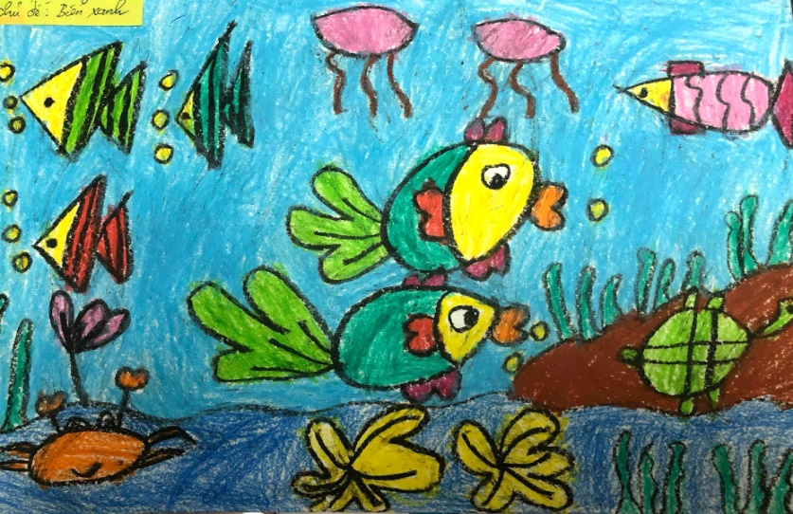
Nhận xét màu sắc trong tranh?
Bài vẽ sử dụng các nét, họa tiết trang trí như thế nào?

Slide 7
GHI NHỚ
Có rất nhiều loại cá khác nhau.Mỗi loại cá đều có vẻ đẹp riêng, phong phú, đa dạng về hình dáng, màu sắc và đường nét.

Slide 8
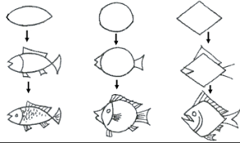
KIẾN TẠO KIẾN THỨC - KỸ NĂNG
2. KIẾN TẠO KIẾN THỨC - KỸ NĂNG

Slide 9
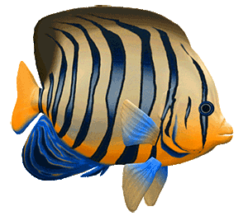
Các bước vẽ cá
-Bước 1:Vẽ hình thân cá
-Bước 2: Vẽ đuôi cá, vẽ các chi tiết
( mang, mắt, vây, vẩy..)
-Bước 3: Vẽ màu.

Slide 10
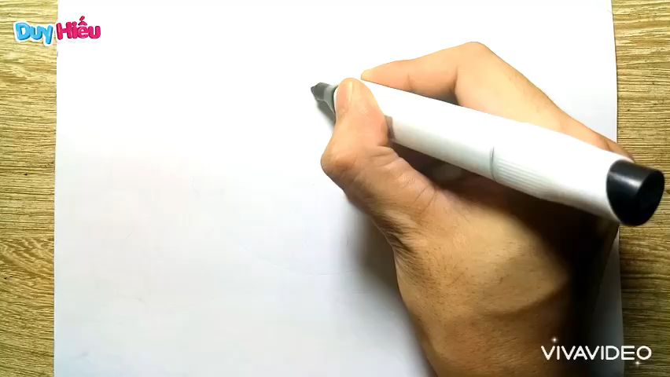

Slide 11

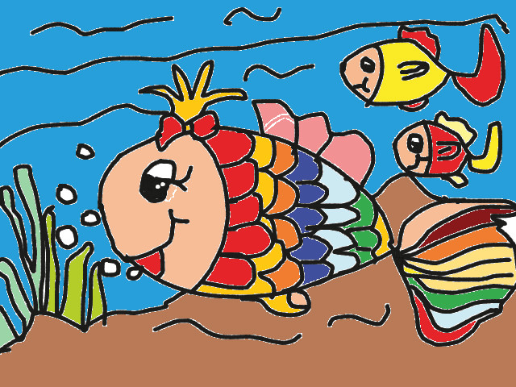
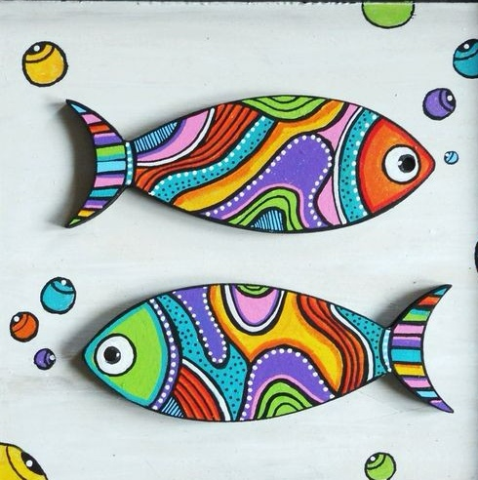
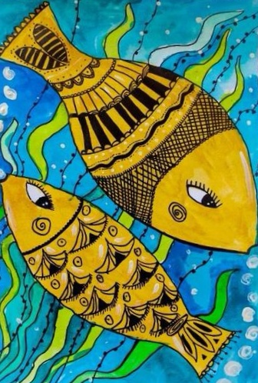


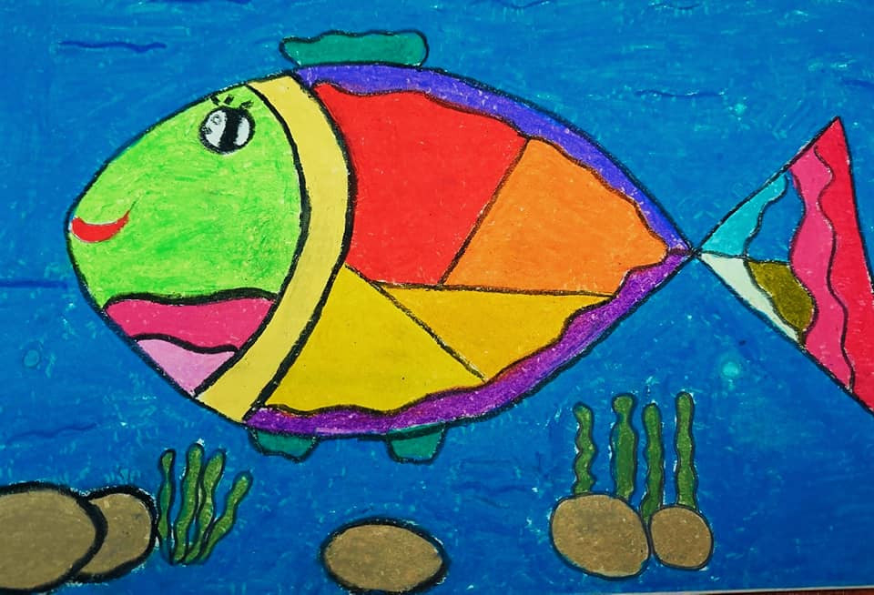
Bài vẽ tham khảo

Slide 12
3.LUYỆN TẬP, SÁNG TẠO
Em hãy vẽ Cá, trang trí và vẽ màu theo ý thích

Slide 13
4. PHÂN TÍCH, ĐÁNH GIÁ
Em hãy giới thiệu bức tranh của mình với bố mẹ và người thân trong gia đình nhé !

Slide 14
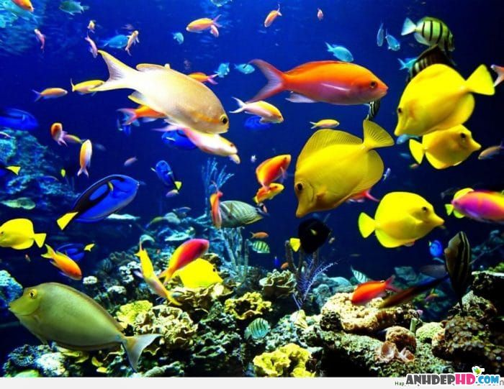
5. VẬN DỤNG – PHÁT TRIỂN
Em hãy nêu cảm nhận về sự sống dưới đại dương qua bức tranh sau

Slide 15


DẶN DÒ
Các em nhớ lưu giữ bài vẽ của mình vào túi đựng tài liệu.
Chúc các em làm bài thật tốt và nhớ nhờ bố mẹ chụp lại bài vẽ gửi cho thầy, cô giáo nhé !

Slide 16
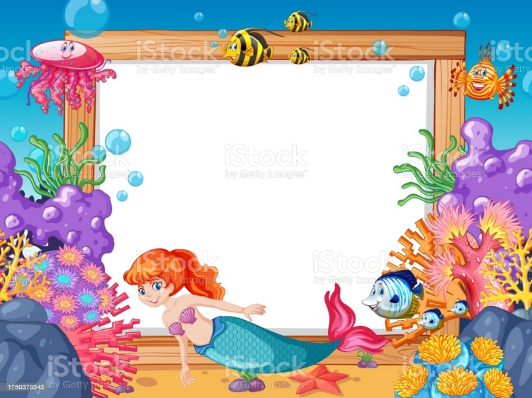
XIN CHÀO VÀ HẸN GẶP LẠI CÁC EM !

